Slide 1
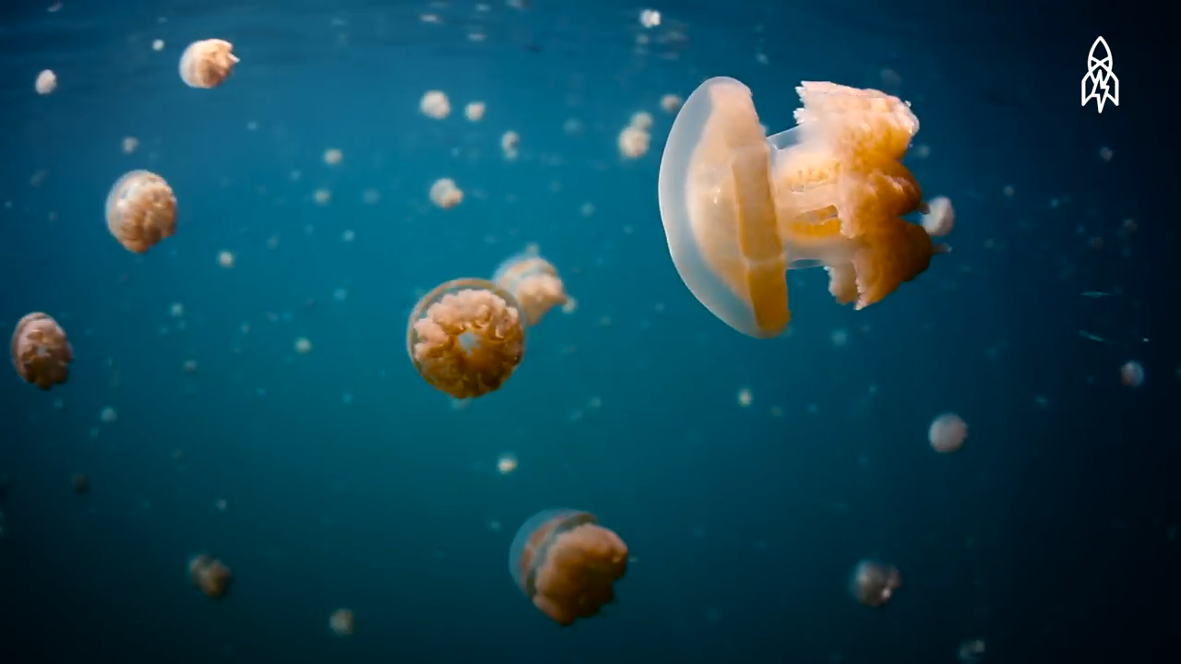


SEMINAR HASIL
DEPARTEMEN TEKNIK INFORMATIKA FAKULTAS TEKNIK UNIVERSITAS HASANUDDIN
Fuad Khairi Hamid
D42115014
Deteksi Ubur-ubur Berbasis Video dengan Metode Deep Learning

Slide 2
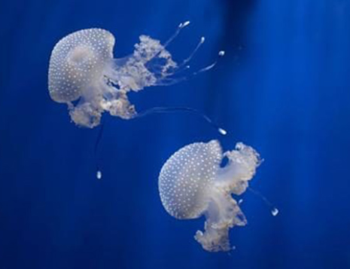
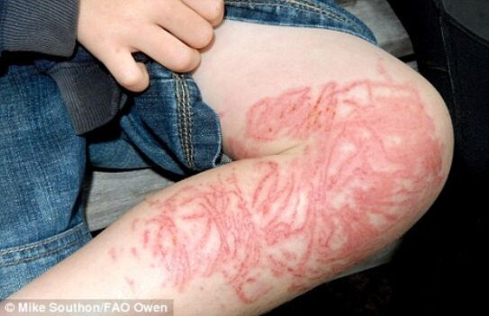
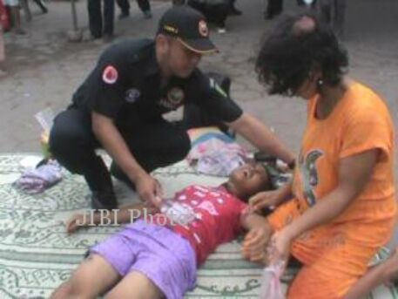
LATAR BELAKANG PENELITIAN
UBUR-UBUR
BAHAYA UBUR-UBUR
DATA KASUS SENGATAN UBUR-UBUR
Ubur-ubur merupakan makhluk hidup laut dengan jumlah terbesar. Ubur-ubur tersebar di seluruh lautan dunia.Meningkatnya populasi ubur-ubur salah satunya disebabkan oleh naiknya suhu air laut. (BBC, 2017)
Ubur-ubur dikenal memiliki sengatan yang dapat memicu reaksi alergi anafilaksis. Kasus terburuk dari sengatan ubur-ubur menyebabkan kematian. (Graham, 2014)
Laporan sengatan ubur-ubur setiap tahunnya mencapai 150 juta laporan di seluruh dunia termasuk Indonesia (Geographic Channel).

Slide 3
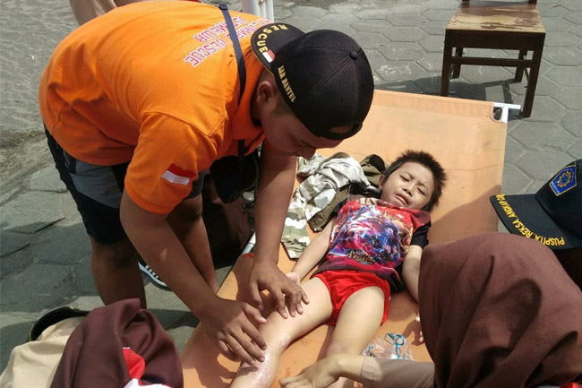
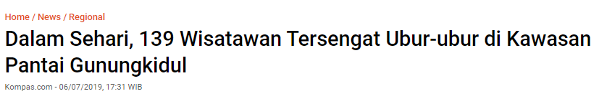
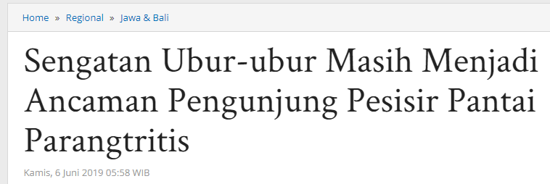
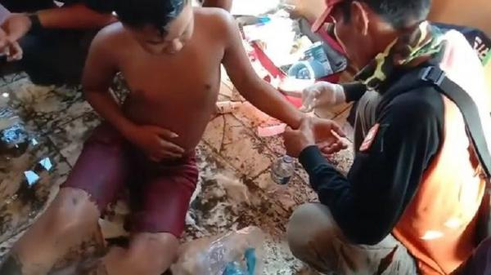
DASAR PENELITIAN

Slide 4
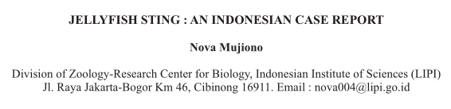
DASAR PENELITIAN

Slide 5
RUMUSAN MASALAH
1. Bagaimana cara membuat sistem untuk mendeteksi ubur-ubur berbasis video dengan menggunakan metode deep learning?
2. Bagaimana unjuk kerja sistem pendeteksi ubur-ubur berbasis deep learning?

Slide 6
BATASAN MASALAH
1. Objek penelitian adalah ubur-ubur.
2. Data yang digunakan untuk proses pelatihan dan pengujian menggunakan data dari Open Images Dataset (OID) v4, sementara unjuk kerja sistem menggunakan citra dan video dari berbagai sumber lain di internet.
3. Rancangan model pendeteksi ubur-ubur dibuat menggunakan deep learning dengan metode You Only Look Once (YOLO) generasi ketiga.

Slide 7
TAHAPAN PENELITIAN
1. Studi Literatur
2. Pengambilan Data
3. Preprocessing
5. Perancangan, dan Implementasi Sistem
6. Uji Coba Sistem dan Analisis
7. Pembuatan Laporan
4. Menentukan Metode Deep Learning yang digunkanan

Slide 8
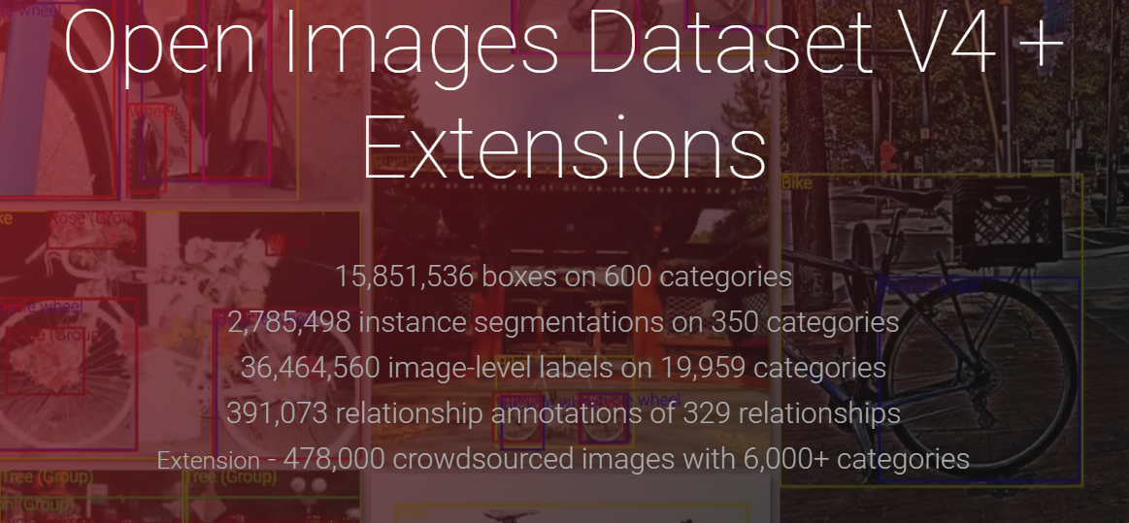
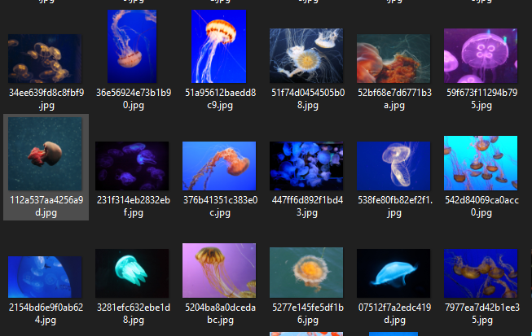
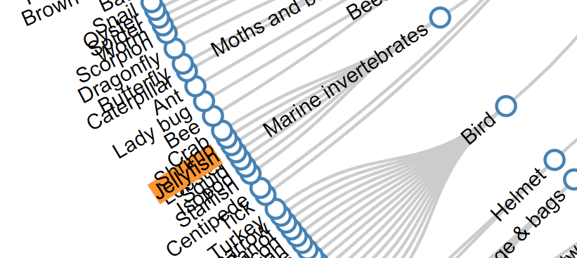
PENGAMBILAN DATA

Slide 9
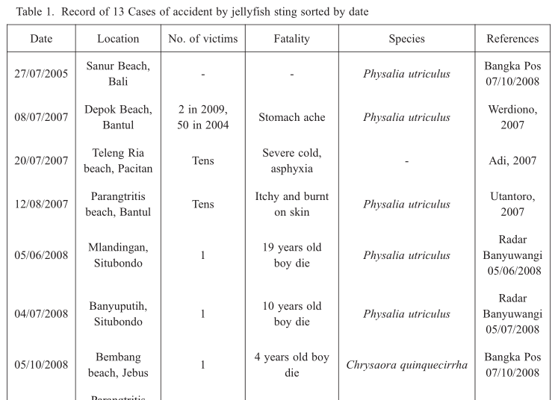
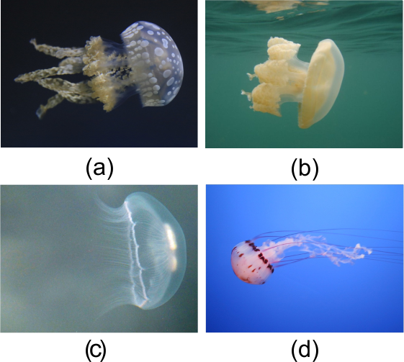
PREPROCESSING
Contoh jenis ubur-ubur : (a) Bell Jellyfish, (b) Blubber Jellyfish, (c) Moon Jellyfish, dan (d) Sea Nettle Jellyfish

Slide 10
GAMBARAN SISTEM

Slide 11
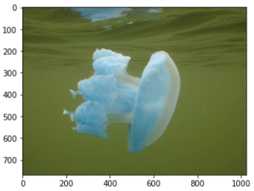
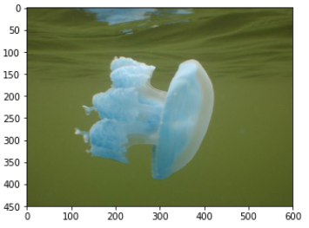

ALUR KERJA SISTEM
1. Input Citra
Resize Image
Resized Image (310, 416, 3)
Original Image (768, 1024, 3)

Slide 12
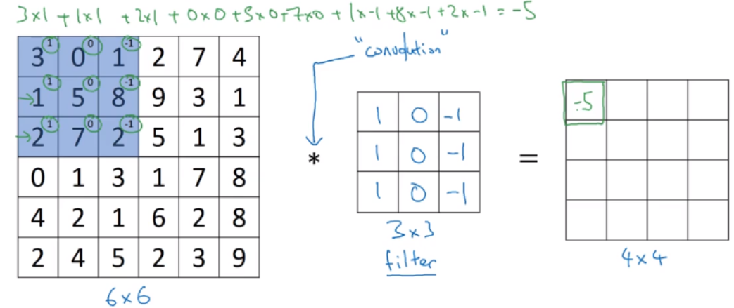
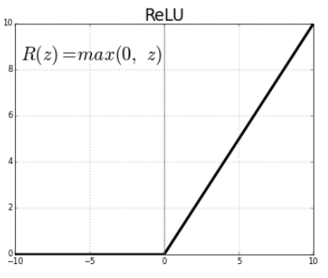
ALUR KERJA SISTEM
2. Feature Extraction (Convolution)
Convolution
Rectified Linear Unit (ReLU)

Slide 13
ALUR KERJA SISTEM
2. Feature Extraction (Convolution)
0
Convolution
Rectified Linear Unit (ReLU)

Slide 14
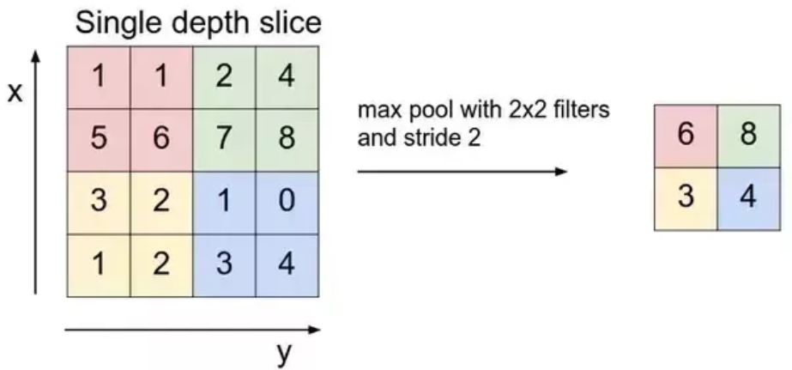
ALUR KERJA SISTEM
2. Feature Extraction (Pooling)
Max Pooling

Slide 15
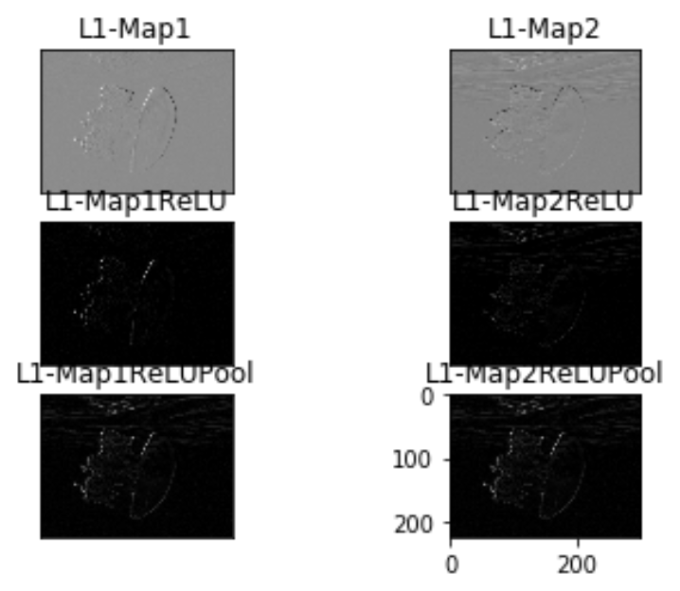
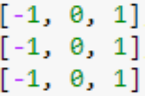
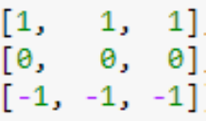
ALUR KERJA SISTEM
2. Feature Extraction
Vertical Edge Filter
Horizontal
Edge Filter
Convolution
Process

Slide 16
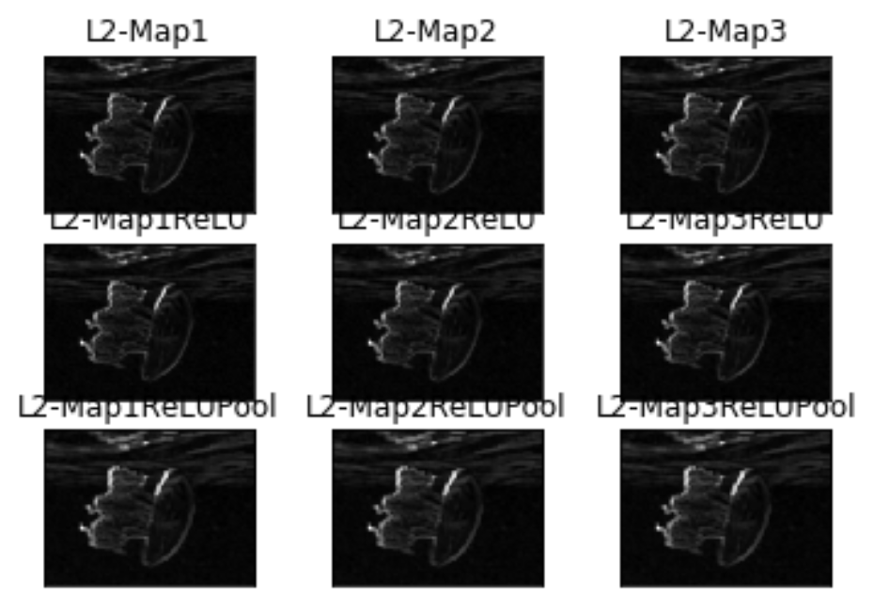
ALUR KERJA SISTEM
2. Feature Extraction
Convolution
Process

Slide 17
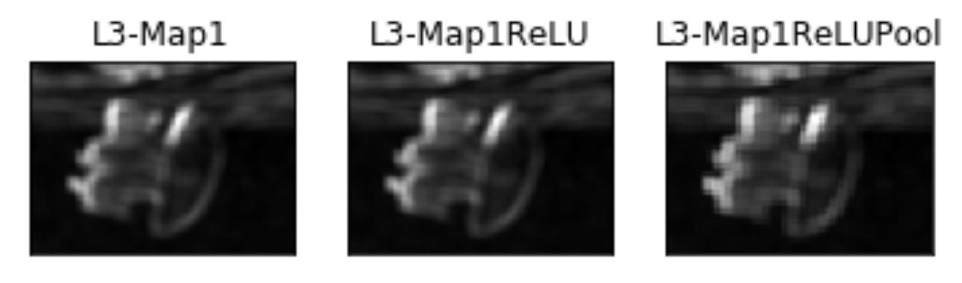
ALUR KERJA SISTEM
2. Feature Extraction
Convolution
Process

Slide 18
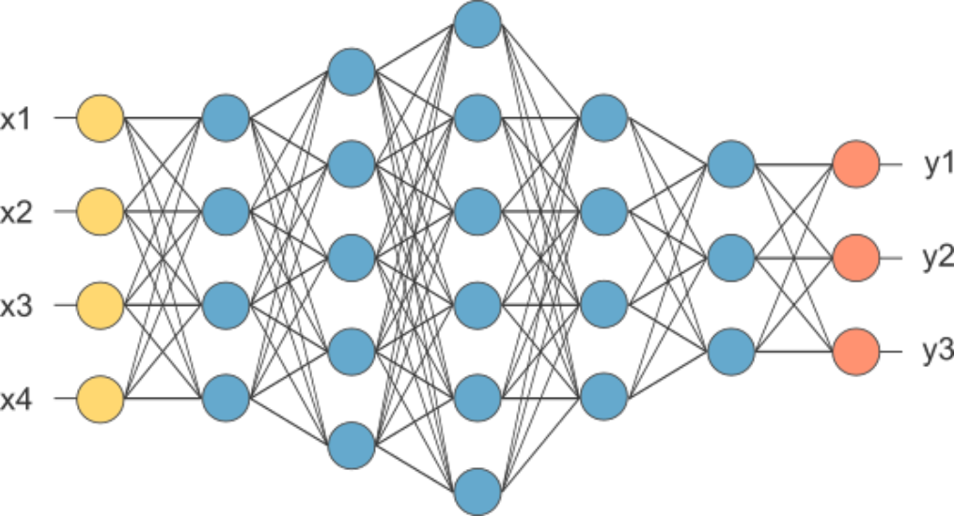
ALUR KERJA SISTEM
3. Classification
FC Layer / Multi Layer Perceptron

Slide 19
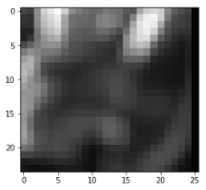
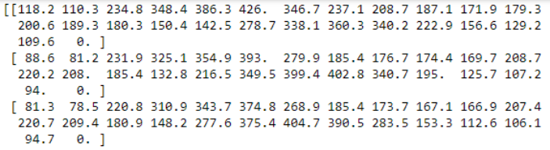
ALUR KERJA SISTEM
3. Classification
(24, 26)
Multidimensional Array reshaped to 1D Vector

Slide 20
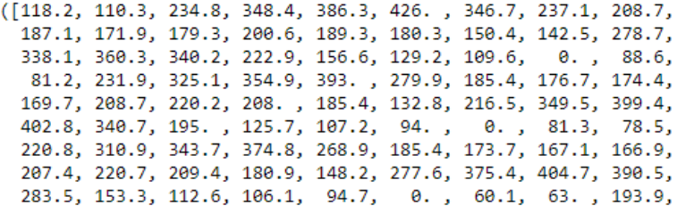
ALUR KERJA SISTEM
3. Classification
Reshaped to 1D Vector
(1, 624)

Slide 21
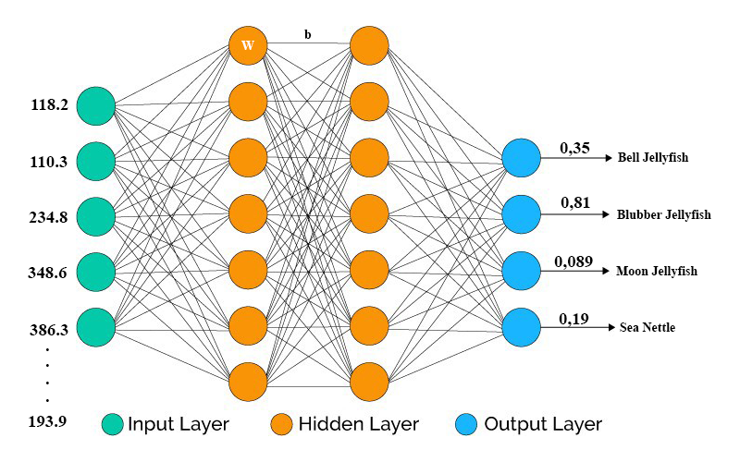
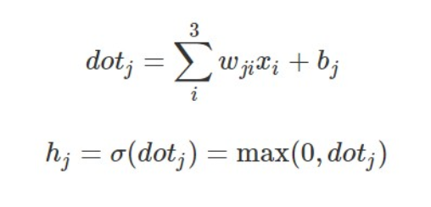
ALUR KERJA SISTEM
3. Classification
FC Layer / Multi Layer Perceptron
Untuk proses klasifikasi jenis ubur-ubur
-
n

Slide 22
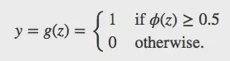
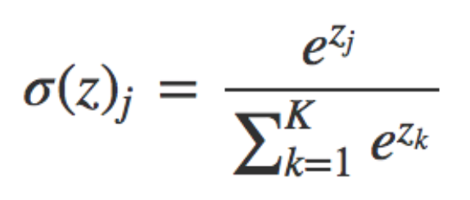
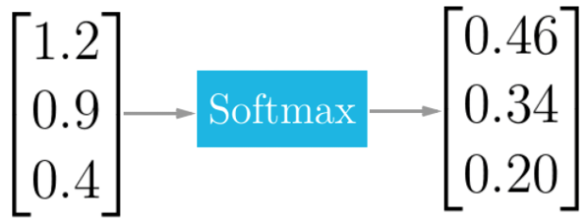
ALUR KERJA SISTEM
3. Classification
Activation Function
-
Logistic Regression Activation
-
n

Slide 23
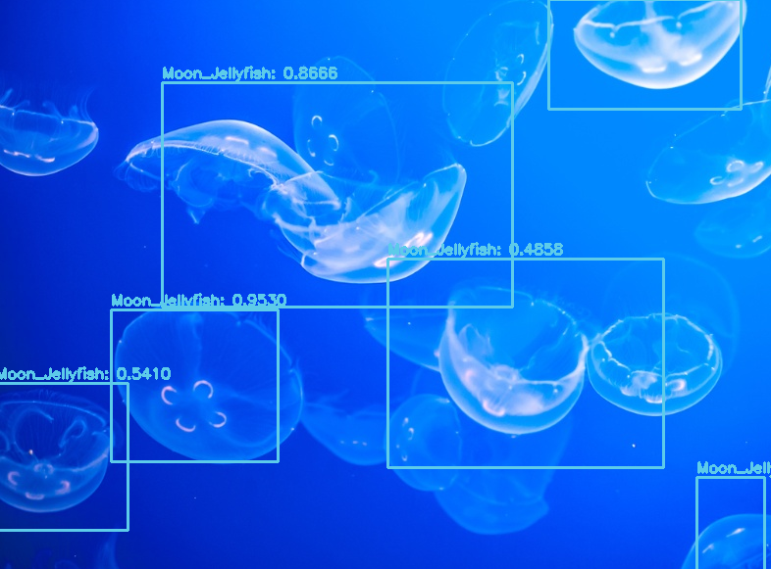
ALUR KERJA SISTEM
4. Visualization
-
-
n

Slide 24

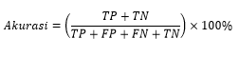
ANALISIS KERJA SISTEM
Perhitungan Akurasi
Perhitungan akurasi Mean Average Precision (mAP) menggunakan confusion matrix
Parameter pelatihan :
Iterasi 10.000, batch 64, subdivision 16, momentum 0.09, channel 3, input size 416x416, dan learning rate 0.001, steps 4000, scale 0.1

Slide 25
ANALISIS KERJA SISTEM
Confusion Matrix
1. 9000 Iteration (512000 Images)
ID | Nama | AP | TP | FP | FN | TN
0 | Bell_Jellyfish | 100% | 38 | 0 | 0 | 0
1 | Blubber_Jellyfish | 100% | 29 | 0 | 0 | 0
2 | Moon Jellyfish | 92% | 48 | 2 | 0 | 0
3 | Sea Nettle | 100% | 38 | 0 | 0 | 0
Mean Average Precision = 0.982381 (98.24%)

Slide 26
ANALISIS KERJA SISTEM
Confussion Matrix
1. 10000 Iteration (518400 Images)
ID | Nama | AP | TP | FP | FN | TN
0 | Bell_Jellyfish | 100% | 38 | 0 | 0 | 0
1 | Blubber_Jellyfish | 100% | 29 | 1 | 0 | 0
2 | Moon Jellyfish | 100% | 47 | 1 | 0 | 0
3 | Sea Nettle | 97.37% | 38 | 0 | 0 | 0
Mean Average Precision = 0.993421 (99.34%)

Slide 27
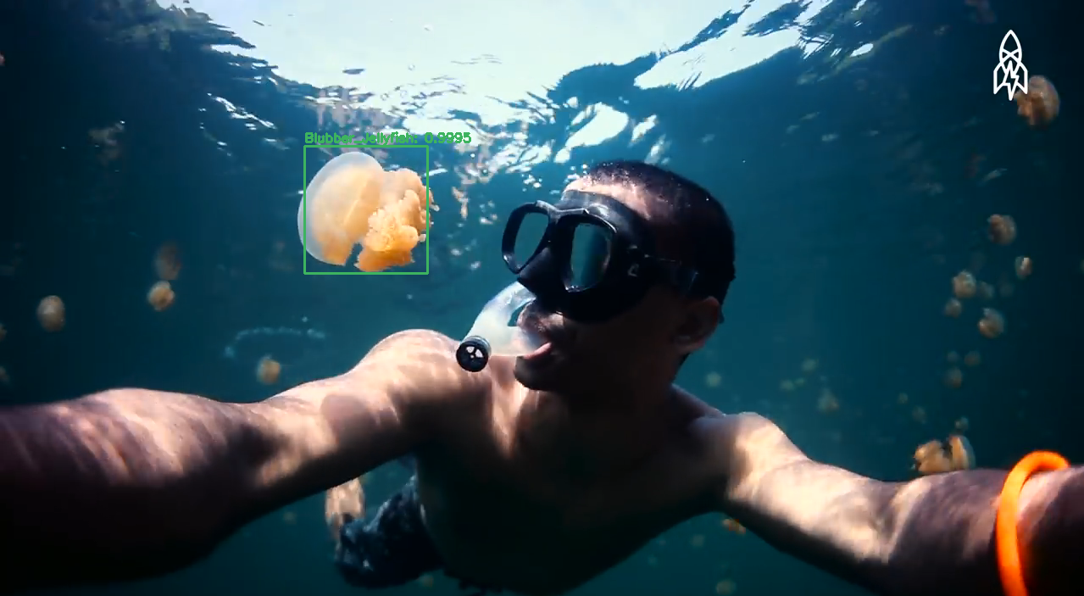
ANALISIS KERJA SISTEM
Contoh Hasil Deteksi

Slide 28
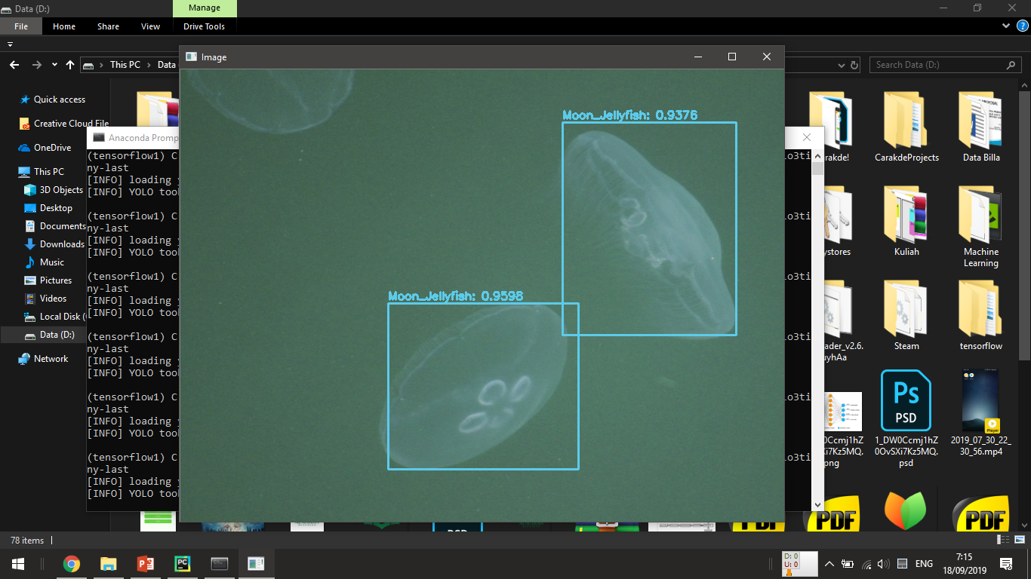
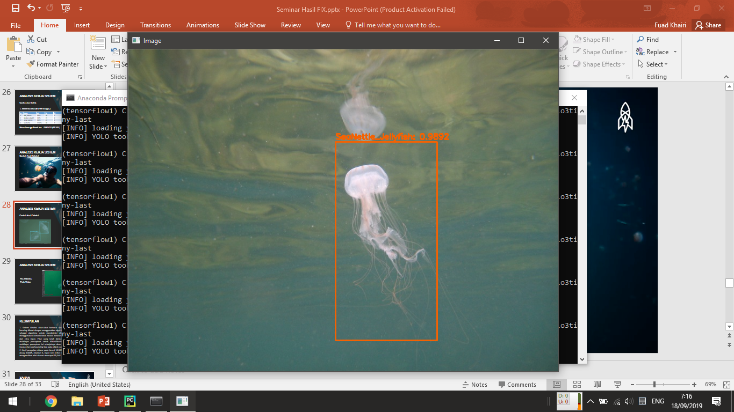
ANALISIS KERJA SISTEM
Contoh Hasil Deteksi

Slide 29
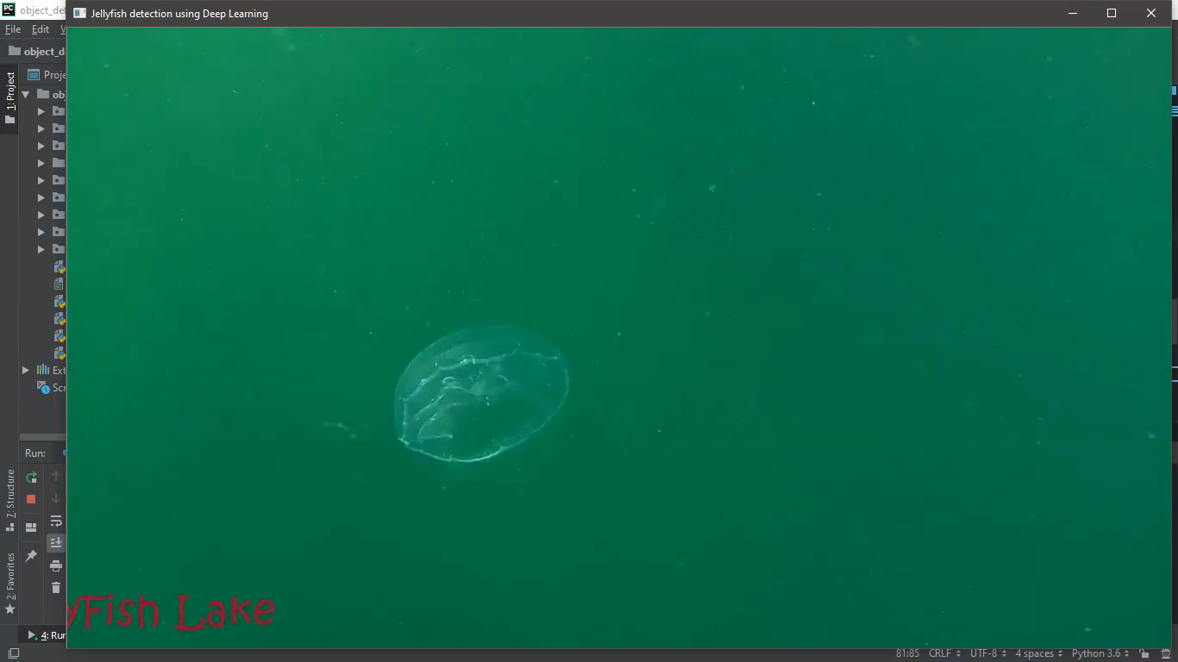
ANALISIS KERJA SISTEM
Hasil Deteksi
Pada Video

Slide 30
KESIMPULAN
1. Sistem deteksi ubur-ubur berbasis video dengan metode deep learning dibuat dengan menggunakan algoritma deep learning YOLO v3 sebagai algoritma untuk mendeteksi objek. Metode deteksi ini menggunakan convolutional neural network untuk mengekstraksi fitur dari citra input. Fitur yang telah diekstraksi akan diteruskan ke multilayer perceptron untuk diklasifikasikan. Hasil klasifikasi dari multilayer perceptron ini selanjutnya akan divisualisasikan pada citra inputan berupa bounding box pada objek yang terdeteksi.
2. Hasil pengujian sistem pada iterasi 10.000, batch 64, subdivision 16, decay 0.0005, channel 3, input size 416x416, dan learning rate 0.001 menghasilkan nilai akurasi mencapai 99,34%

Slide 31
SARAN
1. Sistem yang telah dibuat ini dapat dikembangkan lebih lanjut terkait variasi jenis ubur-ubur yang dapat dideteksi oleh sistem dan meningkatkan akurasi dari sistem yang sudah ada. Sistem yang telah dibuat juga dapat dimodifikasi untuk mendeteksi objek lain selain ubur-ubur dengan menggantikan data latih untuk sistem untuk mengatasi permasalahan-permasalahan lainnya.
2. Terkait metode yang digunakan, pembaca dapat mencoba menggunakan berbagai metode deep learning untuk pendeteksian objek lainnya untuk menyelesaikan masalah yang sama, seperti metode Faster R-CNN, Faster R-CNN, hingga SSD yang memungkinkan untuk meningkatkan akurasi dari sistem yang dibuat.

Slide 32
TERIMA KASIH

Slide 33
TRAINING PARAMETERS
Batch/Subdivision
Width, Height, Channel
Momentum, Decay
Learning Rate, Steps, Scale
Data Augmentation (angle, saturation, exposure)
Max Batches (Iteration)

